Slide 1
Хўжалик-эксплуатация гуруҳининг фаолиятини тартибга солувчи қонунчилик ҳужжатларининг мазмун-моҳиятини тушунтириш.

Slide 2
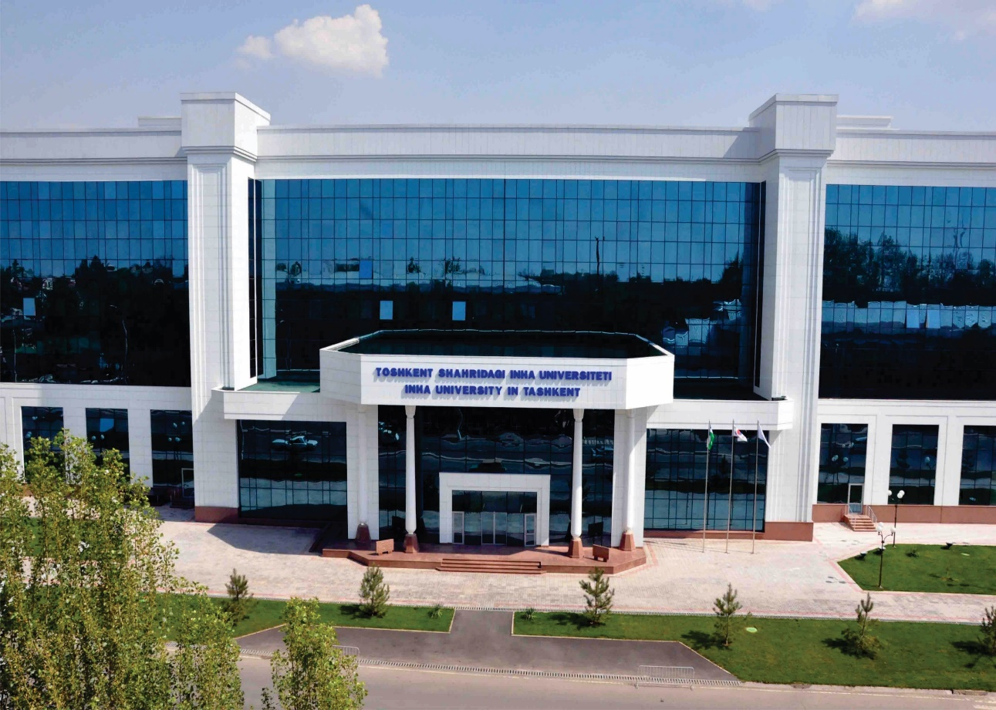
Шаҳарсозлик нормалари ҚУРИЛИШ ВАЗИРЛИГИ ШАҲАРСОЗЛИК НОРМАЛАРИ Техник жиҳатдан тартибга солиш объектлари -бино ва иншоотларнинг ишлаши; -таъмирлаш ва реконструкция қилиш (ишларни ташкил этиш, ишлаб чиқариш ва қабул қилиш); - бино ва иншоотларни муҳандислик ускуналари тизими; -қурилиш қиймати ва смета нормаларини аниқлаш усуллари; - қурилишга инвестиция жараёни иштирокчилари ўртасидаги муносабатлар элементлари

Slide 3
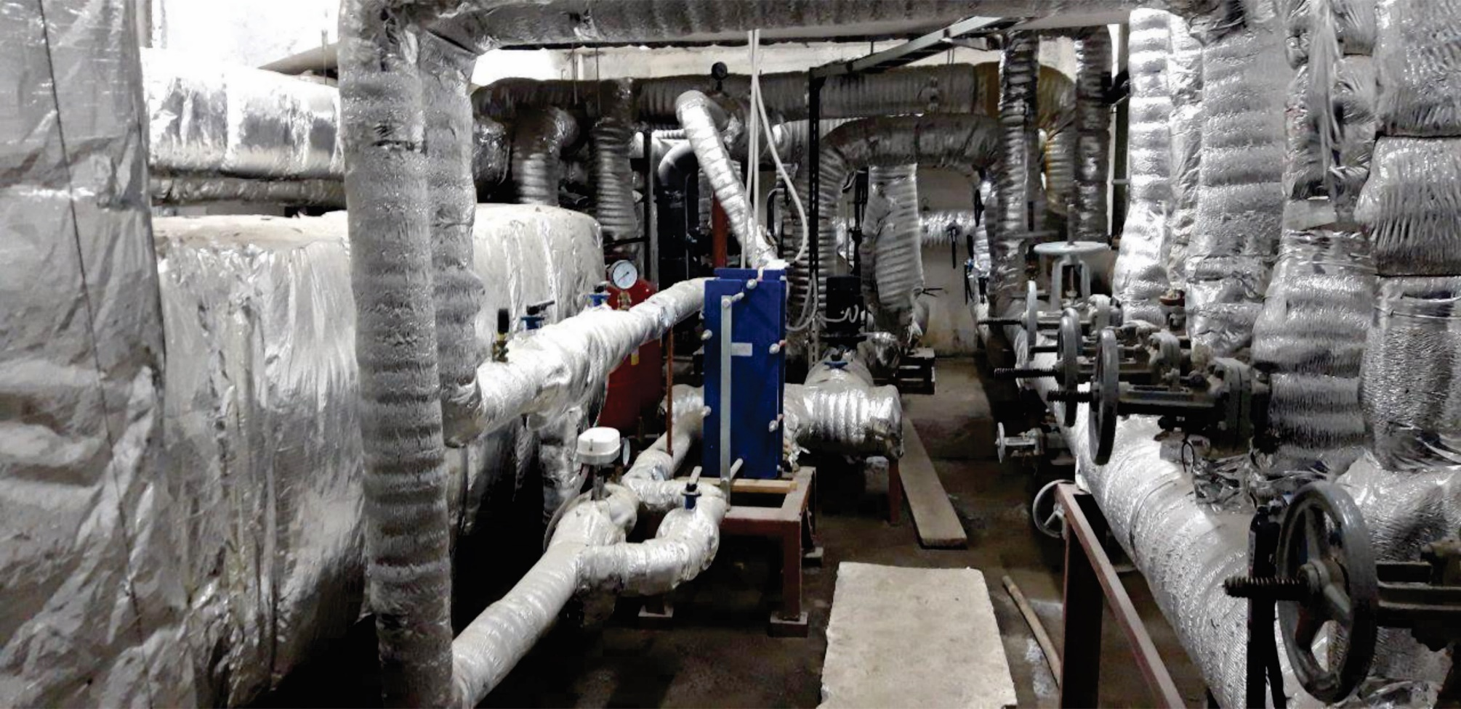
ЎЗБЕКИСТОН РЕСПУБЛИКАСИ ВАЗИРЛАР МАҲКАМАСИНИНГ
ҚАРОРИ
КОММУНАЛ ХИЗМАТЛАР КЎРСАТИШ ҚОИДАЛАРИНИ ТАСДИҚЛАШ ТЎҒРИСИДА
Истеъмолчиларга сув таъминоти ва сув чиқариш хизматлари кўрсатиш қоидалари

Slide 4
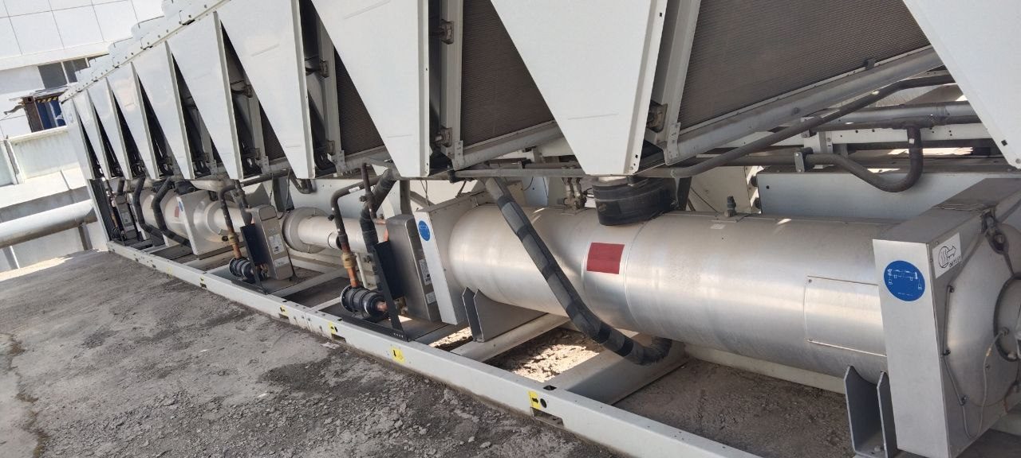
КМК 2.04.05-97 Иситиш, вентиляция ва кондиционерлаш

Slide 5
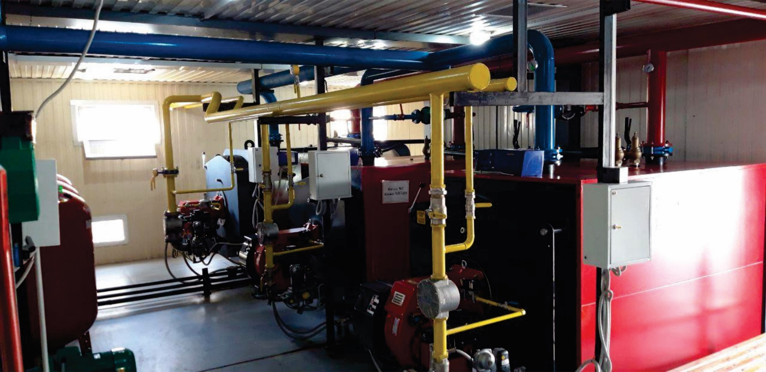
ЭЛЕКТР ЭНЕРГЕТИКАДА НАЗОРАТ БЎЙИЧА (ЎЗДАВЭНЕРГОНАЗОРАТ) ДАВЛАТ ИНСПЕКЦИЯСИ БОШЛИҒИНИНГ БУЙРУҒИ ИССИҚЛИКДАН ФОЙДАЛАНУВЧИ УСКУНАЛАР ВА ИССИҚЛИК ТАРМОҚЛАРИНИ ТЕХНИК ЭКСПЛУАТАЦИЯ ҚИЛИШ ҚОИДАЛАРИНИ ТАСДИҚЛАШ ТЎҒРИСИДА Иссиқликдан фойдаланувчи ускуналар ва иссиқлик тармоқларини техник эксплуатация қилиш қоидалари

Slide 6
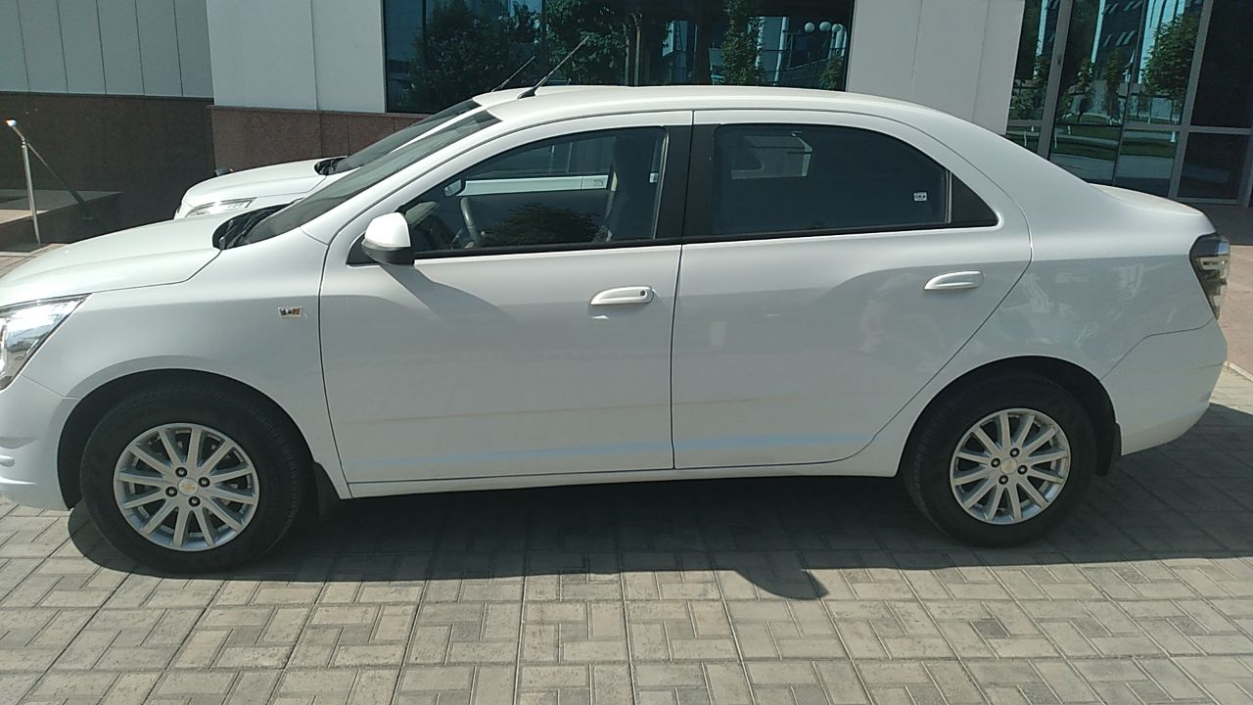
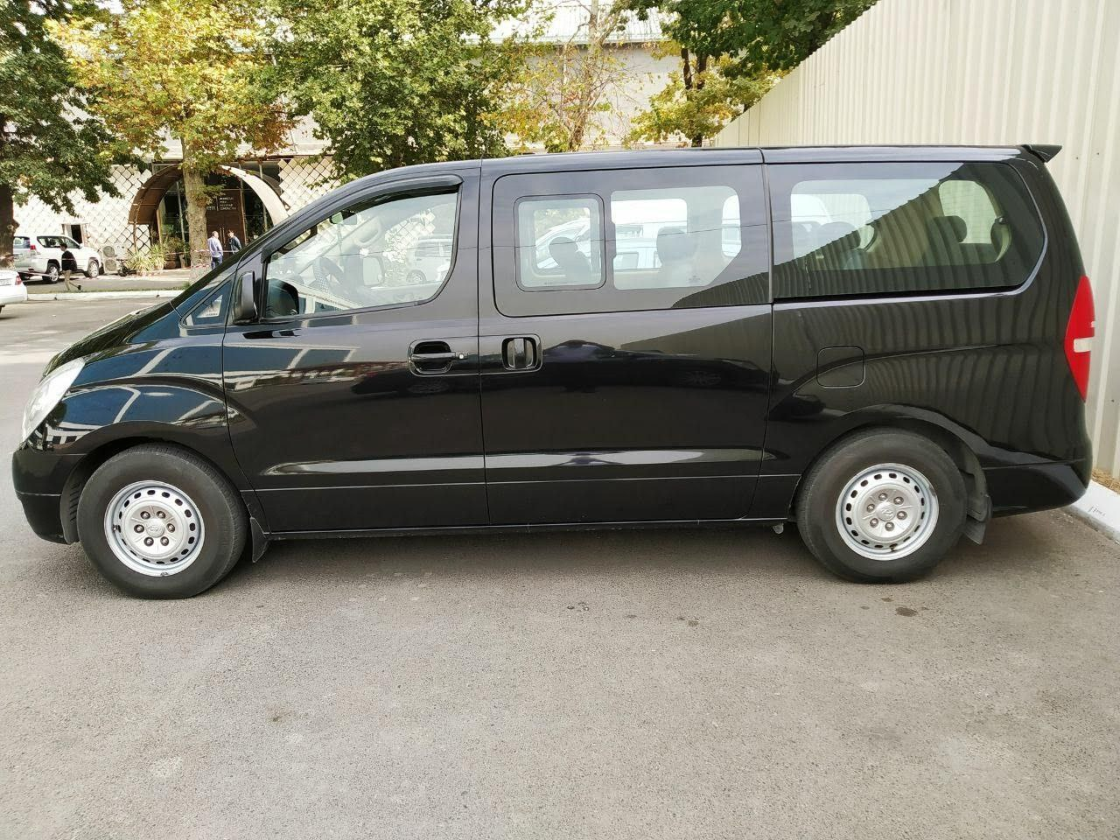
Ўзбeкистон Рeспубликаси Вазирлар маҳкамасининг Йўл транспорти орқали йўловчилар ва юкларни ташиш қоидаларини тасдиқлаш тўғрисида.

Slide 7
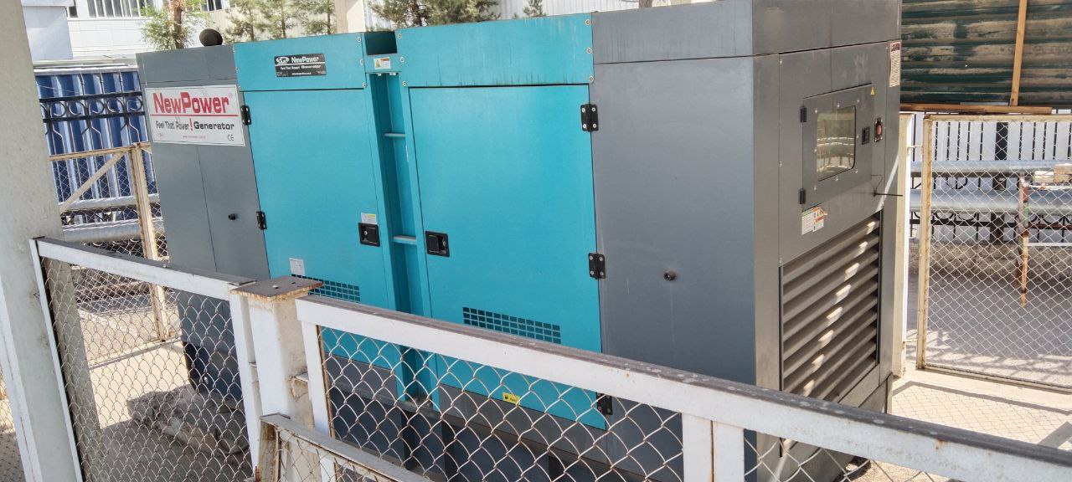
ЭЛЕКТР ЭНЕРГЕТИКАДА НАЗОРАТ БЎЙИЧА ДАВЛАТ АГЕНТЛИГИ БОШЛИҒИНИНГ БУЙРУҒИ ЭЛЕКТР УСКУНАЛАРИНИНГ ТУЗИЛИШИ ҚОИДАЛАРИНИ ТАСДИҚЛАШ ТЎҒРИСИДА

Slide 8
Хўжалик эксплуатация гурухи ўз фаолиятини УИТ ректори томонидан тасдиқланган ХЭГ Низоми асосида олиб боради.
Хўжалик Эксплуатация гурухининг асосий вазифалари:
- УИТ ходимларининг фаолиятини моддий -техник ва иқтисодий таъминлаш;
- УИТ биноларини тўғри сақлаш, тизимлар ва коммуникацияларнинг ишлашини таъминлаш;
- иқтисодий мақсадлар учун ажратилган материаллар ва маблағлардан оқилона фойдаланиш.
-ускуналарнинг хизмат кўрсатишини назорат қилиш (ёритиш, иситиш тизимлари, вентиляция ва бошқалар);
-УИТда таъмирлаш ишларини сифатли олиб бориш.
Белгиланган вазифаларни бажариш учун ХЭГ қуйидаги функцияларни бажаради:
- ХЭГ бошлиғи иш режасини тасдиқлайди, ходимлар лавозимларига номзодлар, уларнинг лавозим тавсифларини келишиб олади;
- ХЭГ бошлиғи университет ректорига ХЭГ ишчиларини бошқа жойга кўчириш, уларнинг муваффақиятли иши учун мукофотлаш, шунингдек, меҳнат интизомини бузган ходимларга интизомий жазо чораларини қўллаш тўғрисида таклифлар киритади;
- университет ходимларига ўз функционал мажбуриятларини бажариш билан боғлиқ ҳуқуқий масалалар бўйича оғзаки маслаҳат бериш;

Slide 9
Эътиборингиз учун рахмат !

